Slide 1
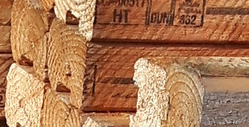
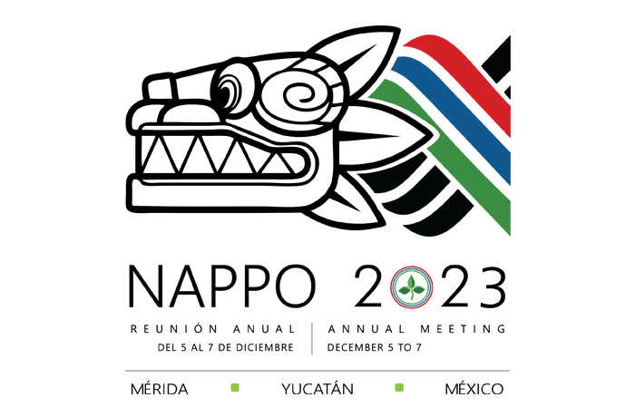
Informe del Grupo de expertos del 2023
Evaluación del riesgo relacionado con diferentes tipos de embalaje de madera
Oportunidades para mejorar el cumplimiento de la NIMF 15
Project Report 2023
Evaluating the risk associated with different of types of wood packaging material
Opportunities to improve ISPM 15 compliance
Meghan Noseworthy
Canadian Forest Service, NRCan
46th NAPPO Annual Meeting

Slide 2
f
NAPPO WPM – Expert group NAPPO – Grupo de expertos
Meghan Noseworthy (NRCan)
Arvind Vasudevan (CFIA/ ACIA)
Chuck Dentelbeck (CLSAB)
Scott Geffros (CWPCA)
Marcel Dawson (CWPCA)
Eric Allen (retired/ jubilado)
Canada
Tyrone Jones (APHIS)
Ron Mack (APHIS)
Jeff Davidson (APHIS)
Dave Kretschmann (ALSC)
Brad Gething (NWPCA)
Faith Campbell (CISP)
Leigh Greenwood (TNC)
USA/EE. UU.
Gustavo Hernández Sánchez
(SEMARNAT)
Norma Patricia Miranda González (SEMARNAT)
María Eugenia Guerrero Alarcón (SEMARNAT)
Clemente de Jesús García Ávila (México SENASICA)
México

Slide 3
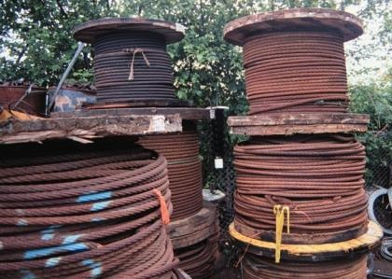
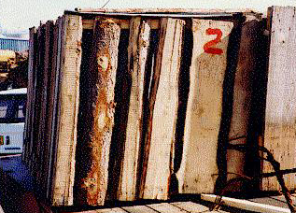
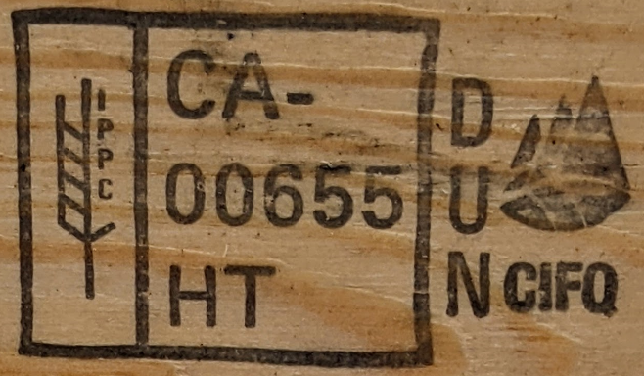
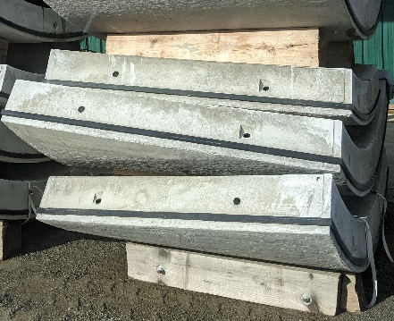
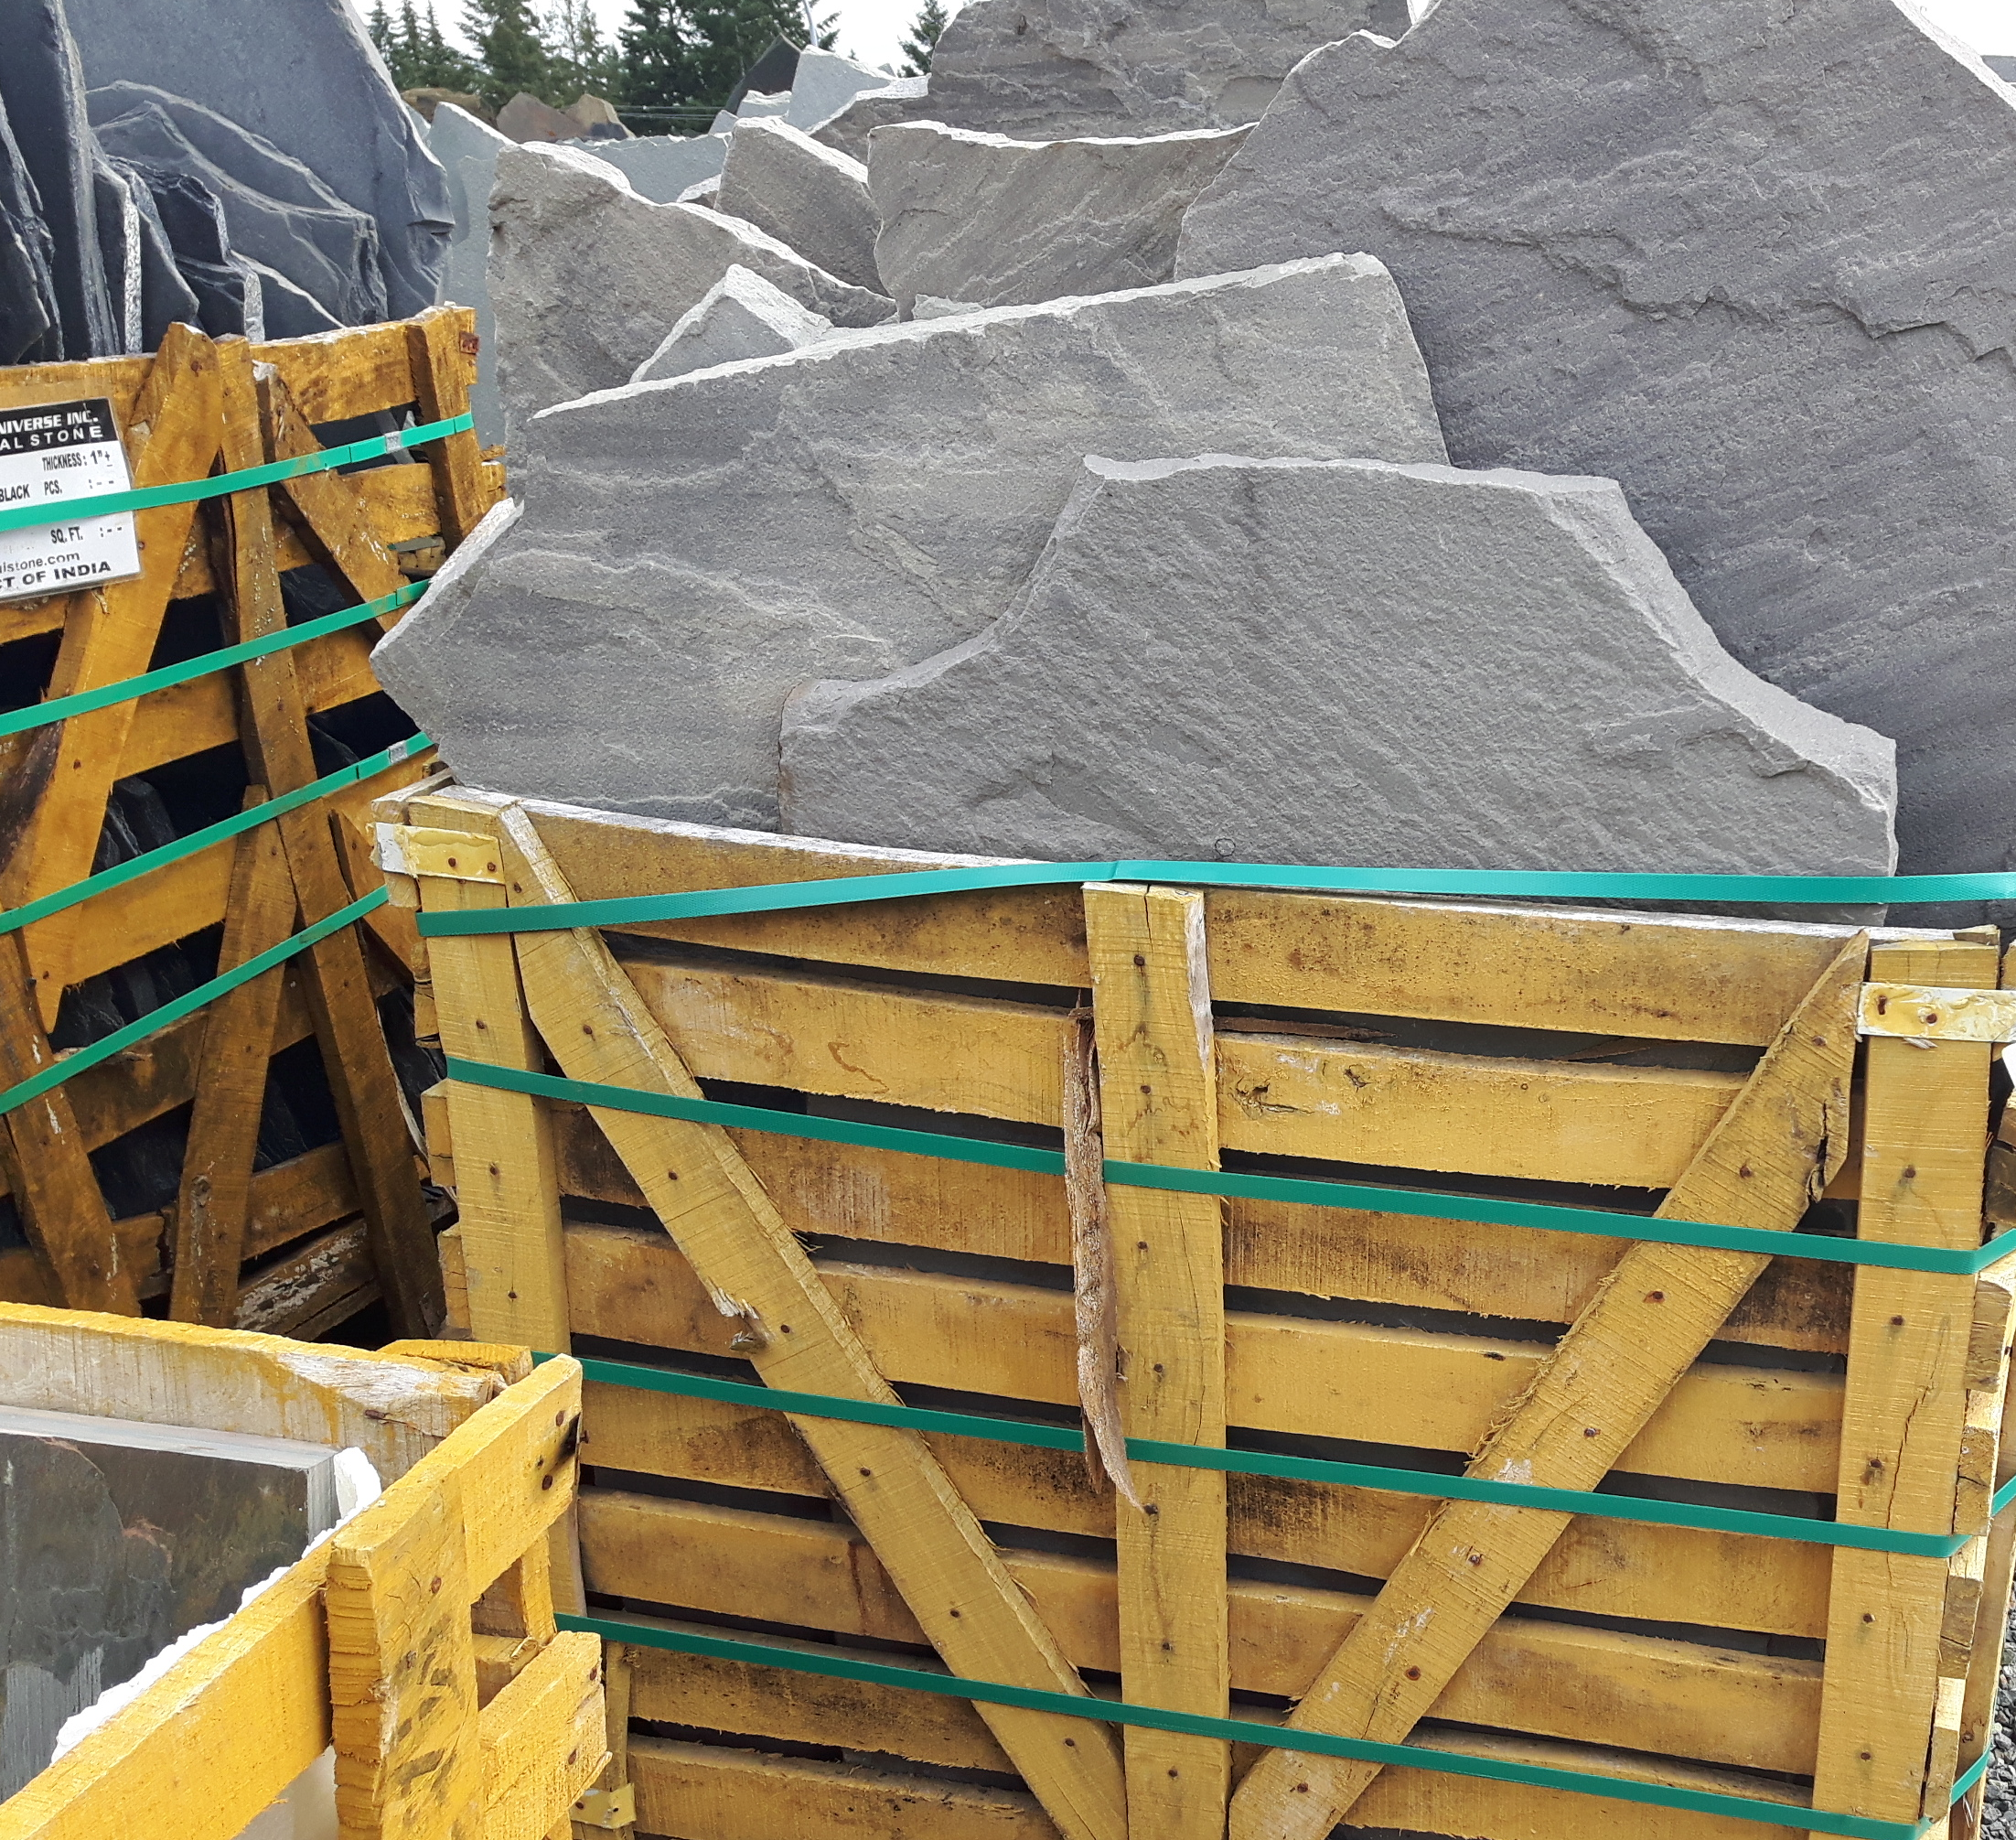
Project Objectives Importance to the NAPPO region
Objetivo del proyecto
Importancia para la región de la NAPPO
Describe the categories of WPM and associated pest risk
Describe the production process for each category including application of measures, verification and certification
Recommend practical application of measures for different categories
Review examples of categories with coordinated measure application
Develop a science and technology document
Describir las categorías de embalaje de madera y el riesgo de plagas relacionado
Describir el proceso de producción para cada categoría, incluida la aplicación de medidas, verificación y certificación
Recomendar la aplicación práctica de medidas para diferentes categorías
Revisar ejemplos de categorías con aplicación de medidas coordinadas
Elaborar un documento de ciencia y tecnología

Slide 4
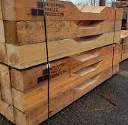
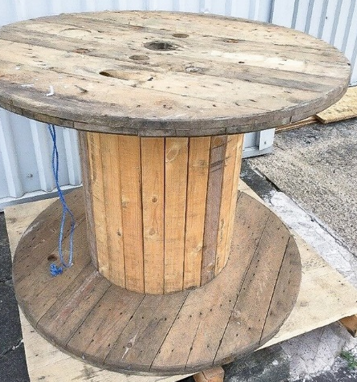
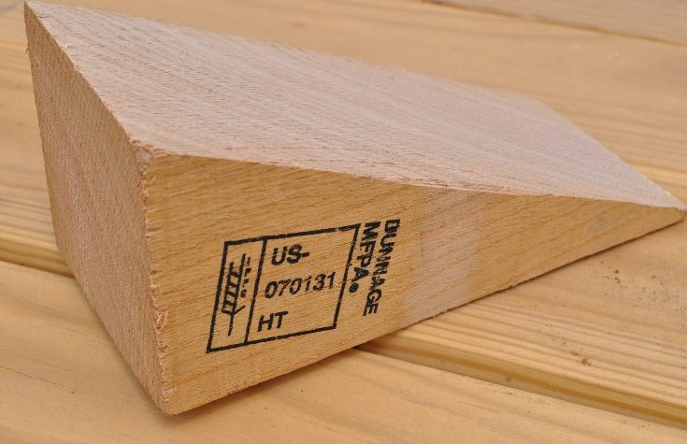
Project benefits to NPPOs and Industry
Beneficios del proyecto para las ONPF y la industria
A technical understanding of the challenges associated with different categories of WPM
Sharing best practices among WPM production stakeholders
Improved compliance with ISPM 15 guidelines
Targeting high risk WPM should result in reduced pest interceptions
Una comprensión técnica de los desafíos relacionados con las diferentes categorías de embalaje de madera
Compartir mejores prácticas entre los partes interesadas que producen embalaje de madera
Mejorar el cumplimiento de las directrices de la NIMF 15
Embalaje de madera de alto riesgo como meta debería dar lugar a menos intercepciones de plagas

Slide 5
Accomplishments
Logros
Project Submission (Dec 2021)
Project waitlisted pending publication of IPPC Guide on the Implementation of ISPM 15 (May 2022)
Project on the work program (August 2023)
Presentación del proyecto (diciembre del 2021)
Proyecto en lista de espera pendiente de publicación de la Guía de la CIPF sobre la implementación de la NIMF 15 (mayo de 2022)
Proyecto sobre el programa de trabajo (agosto 2023)

Slide 6
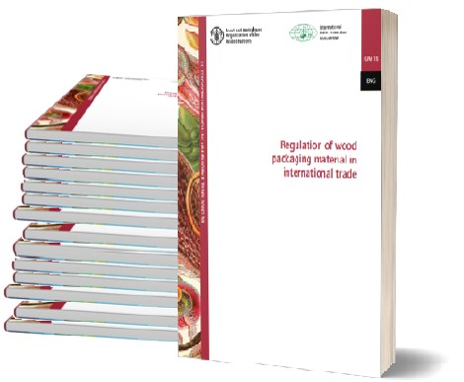
Pending Deliverables
Resultados pendientes
Review ISPM 15 & IPPC Guide on the implementation of ISPM 15
Review literature & data on WPM and interception of pests
Investigate successful WPM programs as models to address high risk categories of WPM
Consult with technical experts within and outside of the NAPPO region
Revisar la NIMF 15 y la Guía de la CIPF sobre la implementación de la NIMF 15
Revisar la literatura y los datos sobre embalaje de madera e interceptaciones de plagas
Investigar programas exitosos de embalaje de madera como modelos para abordar categorías de embalaje de madera alto riesgo
Consultar con expertos técnicos dentro y fuera de la región de la NAPPO

Slide 7
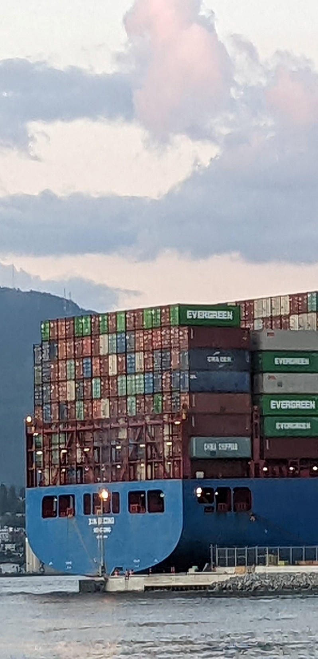
Pending Deliverables
Resultados pendientes
Consultation with the shipping industry to understand limitations & options for improving the use of compliant material
Categorization and evaluation of risk
Practices for improving the use of compliant WPM
Science & Technology document - recommendations on improving compliance for potentially higher risk categories of WPM
Consulta con la industria naviera para comprender las limitaciones y opciones para mejorar el uso de material compatible
Categorización y evaluación del riesgo
Prácticas para mejorar el uso del embalaje de madera compatible
Documento de ciencia y tecnología: recomendaciones para mejorar el cumplimiento de categorías de embalaje de madera posiblemente de mayor riesgo

Slide 8
Thanks & Acknowledgements
Agradecimientos y reconocimientos
The expert working group members
NAPPO Executive Committee for their support
NAPPO Secretariat
NAPPO AMC
Stephanie Bloem for guidance
Miembros del grupo de expertos
Comité Ejecutivo de la NAPPO por su apoyo
Secretaría de la NAPPO
CCM de la NAPPO
Stephanie Bloem por su orientación

Slide 9
Informe del Grupo de expertos del 2023
Evaluación del riesgo relacionado con diferentes tipos de embalaje de madera
Oportunidades para mejorar el cumplimiento de la NIMF 15
Project Report 2023
Evaluating the risk associated with different of types of wood packaging material
Opportunities to improve ISPM 15 compliance
Meghan Noseworthy
Canadian Forest Service, NRCan
46th NAPPO Annual Meeting

